Slide 1

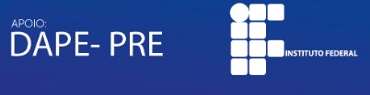

Diferenciação e
Acessibilidade Curricular na Educação Superior:
operacionalidades e desafios
Prof. Dr. Leonardo Santos Amâncio Cabral
Universidade Federal de São Carlos – UFSCar
Grupo de Pesquisa Identidades, Deficiências, Educação & Acessibilidade

Slide 2
Pessoas com Deficiências e Direitos
Currículo e Diferenciação Curricular
Estudo de Caso

Slide 3

PESSOAS COM deficiência auditiva ou surdos

Slide 4

PESSOAS COM deficiência visual

Slide 5

PESSOAS COM deficiência física

Slide 6

PESSOAS COM deficiência intelectual

Slide 7

PESSOAS COM surdocegueira

Slide 8

PESSOAS COM deficiência múltipla

Slide 9


PESSOAS COM
Altas habilidades e/ou Superdotação

Slide 10

PESSOAS COM
Transtorno do Espectro do Autismo (TEA)

Slide 11
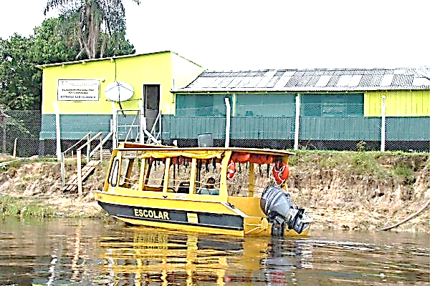
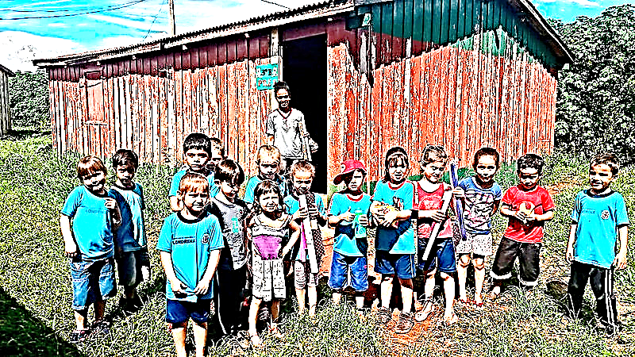

PLURALIDADE IDENTITÁRIA

Slide 12
Incitando o debate...
A Instituição pode dispensar o aluno com deficiência de cursar uma ou mais disciplinas caso seja identificada uma limitação que não permita o êxito, mesmo com o apoio de adaptações didáticas e de infraestrutura?

Slide 13
A discriminação em razão da deficiência é passível de penalidade jurídica e incorre em infração administrativa (Art. 88).
O "Diploma Diferenciado" ou qualquer tipo de "Certificação Diferenciada", portanto, podem ser considerados instrumentos de discriminação negativa com base na deficiência.

Slide 14



Exercício de Hermenêutica
Lei nº 13.146/2015

Slide 15

O que considerar, então?

Slide 16
Acessibilidade Compensatória
Acessibilidade Integrada
Desenho Universal
Possível necessidade de
apoio externo
Muda-se a prática, individualizando-se o sujeito
Integra os três níveis,
de maneira planejada.

Slide 17
Acessibilidade Compensatória
Acessibilidade Integrada
Desenho Universal
5% dos estudantes
15% dos estudantes
80% dos estudantes

Slide 18
Compreensão de Currículo
Conteúdos (culturais ou intelectuais e formativos);
Códigos pedagógicos;
Se expressa e ganha significado na prática;
É contextualizado pela prática.
Sacristán (2017)

Slide 19
Compreensão de Currículo
Os conteúdos, matérias e temas precisam ser vistos com a flexibilidade e a dinamicidade que todo o planejamento apresenta.
Podem ser revistos e alterados sempre que surgirem ne­cessidades ou situações cotidianas que interfiram no processo de ensino.
A formulação de objetivos está diretamente relacionada à seleção de conteúdos.
Libâneo (2002)

Slide 20
Compreensão de
Diferenciação Curricular
Quando há presença de um estudante com deficiência, não é necessária a sistematização de um novo currículo, à parte, mas sim o planejamento alinhado à proposta curricular comum, na perspectiva biopsicossocial, reconhecendo-se as diferenças e necessidades dos estudantes e dos docentes, envolvendo-se, inclusive, a gestão no processo.

Slide 21
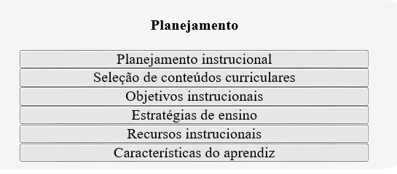
Compreensão de
Diferenciação Curricular
Morais (2020)

Slide 22
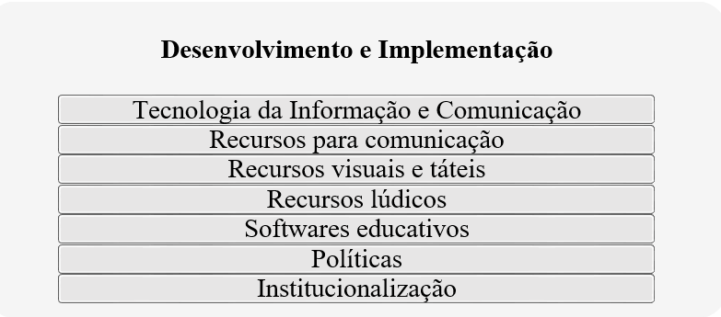
Compreensão de
Diferenciação Curricular
Morais (2020)

Slide 23
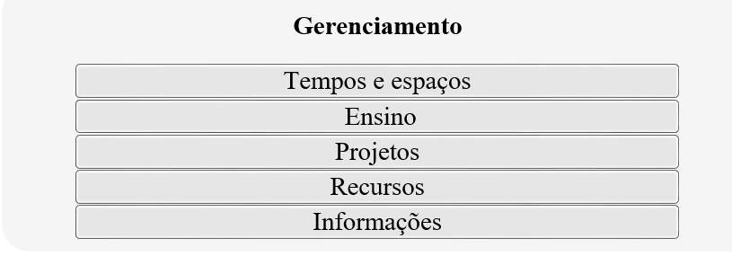
Compreensão de
Diferenciação Curricular
Morais (2020)

Slide 24
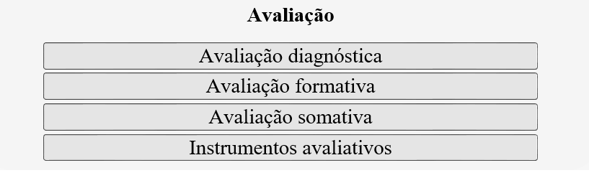
Compreensão de
Diferenciação Curricular
Morais (2020)

Slide 25
Incitando o debate...
Há a possibilidade dos alunos com deficiência realizarem avaliações, ainda que em parte, distintas dos outros alunos, para um mesmo conteúdo?

Slide 26
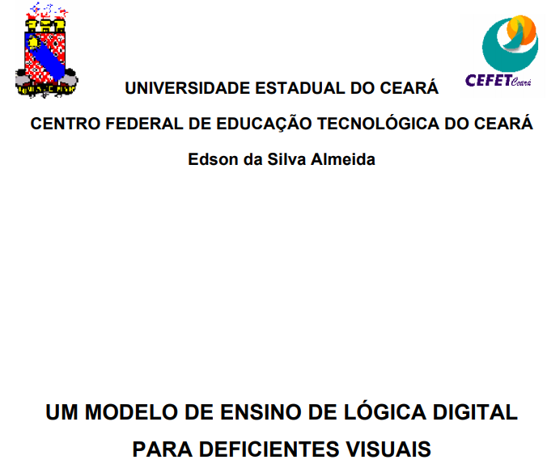
(2003)

Slide 27
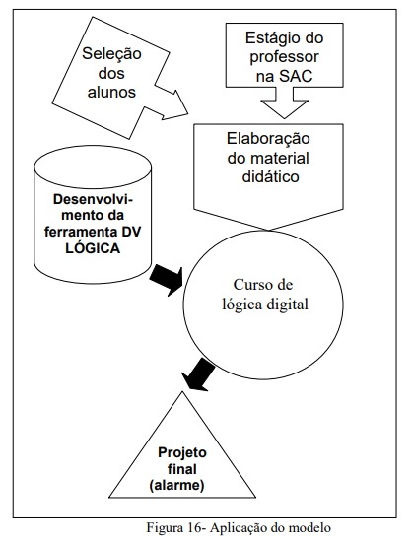

Slide 28
Aprendizado nos modelos cooperativo e construtivista:
Mauri para JB : “Eu não consegui fazer a conexão no componente. Como é que eu faço?”
De JB para Mauri: “Coloque a ferramenta de wire-up em um ângulo de noventa graus e gire para a direita, assim...”

Slide 29
Desenvolvimento da lógica
Professor para grupo: Qual a equação final do seguinte problema: “segundo a tabela verdade...”
Croiff para Professor: A equação lógica deve ser S= A+B, usando a lógica positiva”.

Slide 30
Desenvolvimento da postura de investigador por parte do aluno
“Na montagem do circuito, não existe um caminho predeterminado que o aluno deve seguir para achar a resposta da questão, nem uma resposta pronta no final de uma sequência de atividades. Todos os participantes dispõem de conhecimentos para procurar uma solução, não obrigatoriamente sendo a primeira certa, podendo aparecer nuanças que irão refazer o circuito para novo teste. Esta liberdade permite a troca de experiências e uso de estratégias próprias de resolução dos problemas” (Almeida, 2003, p. 107).

Slide 31
Será que você subestima a Pessoa com Deficiência?
A mente humana, fortalecida com símbolos, recria o mundo físico em sua própria imagem simbólica.
Howard Gardner

Slide 32
Acessibilidade Compensatória
Acessibilidade Integrada
Desenho Universal
Quanto mais comprometimento, maior pode ser a necessidade de apoio externo.
Pessoas com risco de fracasso acadêmico: muda-se a prática, no contexto, individualizando o sujeito.
Uma instituição acessível integra os três níveis, de maneira planejada, envolvendo todos na mudança do contexto.

Slide 33
Formação dos Profissionais para a Acessibilidade
FORMAÇÃO
Acessibilidade Compensatória
Acessibilidade Integrada
Desenho Universal
PÚBLICO

Slide 34
Incitando o Debate...
“É indicado que a instituição construa um template de disciplinas que poderiam ser dispensadas em curso a depender do um tipo de deficiência do aluno, de forma a guiar os NDEs de forma mais uniforme?”

Slide 35
Exercício de Hermenêutica
Lei nº 13.146/2015

Slide 36

ORQUESTRAÇÃO DA ACESSIBILIDADE

Slide 37
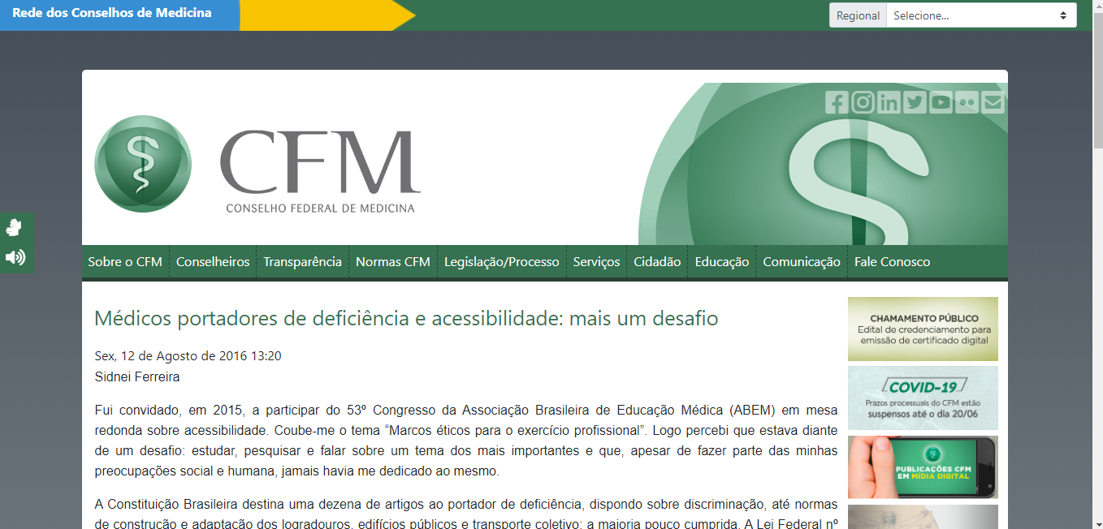
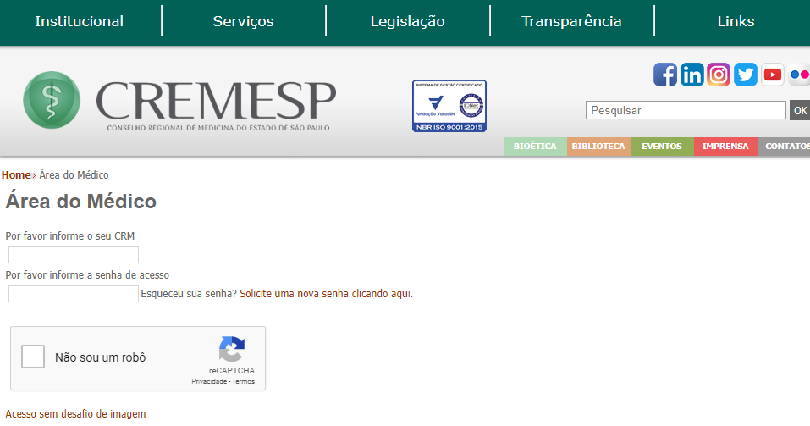

Slide 38
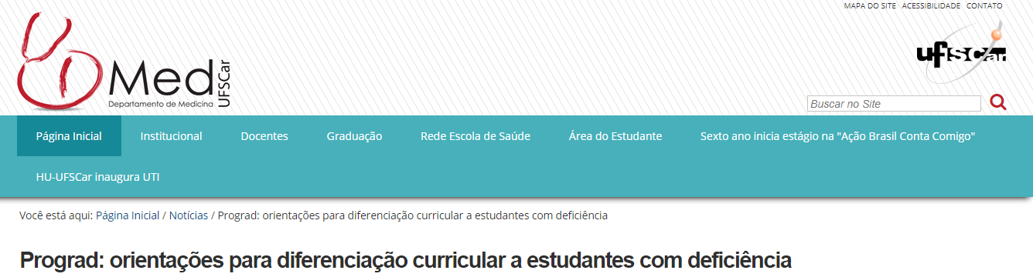
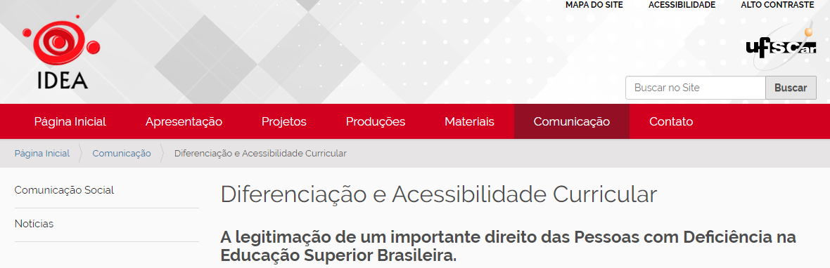

Slide 39
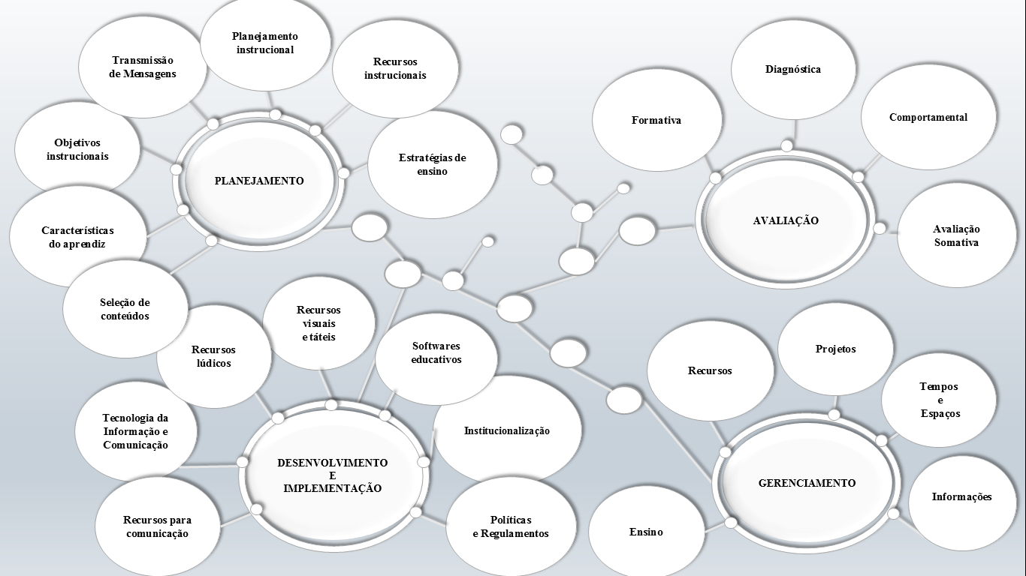
Morais (2020)

Slide 40
Interlocução
Cooperativa
Policêntrica
Multivetorial

Slide 41
Superar a perspectiva biomédica e capacitista

Slide 42
Trajetórias educacionais e profissionais
pautadas em um currículo na perspectiva da acessibilidade
que vise a legitimação de projetos de vida e a cidadania

Slide 43
OBRIGADO
Prof. Dr. Leonardo Santos Amâncio Cabral
Universidade Federal de São Carlos – UFSCar
Grupo de Pesquisa Identidades, Deficiências, Educação & Acessibilidade
Email: prof.leonardocabral@gmail.com

